Slide 1

贝壳数据 WWW.PAYKEE.CN
天府通解决方案

Slide 2

contents
1
公司介绍
2
方案介绍
3
方案优势

Slide 3


1
公司介绍

Slide 4

贝壳简介
贝壳数据 www.paykee.cn
天风证券旗下一家综合互联网金融服务供应商。
致力于整合支付、金融服务、互联网、IT技术等纬度，为企业及个人客户提供收支、理财、消费、融资、信贷等一体化金融服务解决方案。
力求通过系统化、平台化、差异化的产品技术满足企业和个人需求。

Slide 5
股东介绍
46.64亿元
注册资本
天风证券
一家全国性证券公司。
在全国多个省市设有32家证券营业部，在北京、上海和四川等多地设5家分公司、1家控股子公司、2家全资子公司，为全国广大投资者提供专业细致的咨询与服务。
37.48亿元
净资产，增幅约为9.5倍
19.12亿元
净资本，增幅约为18倍
总资产：180亿元

Slide 6
坐标
湖北·武汉市武昌区中南路99号保利广场A座37楼
上海·宜山路1618号新意城A栋13楼
综合金融服务平台

Slide 7
核心优势
全面
金融产品全品类一站式服务
全面
Comprehensive
金融产品全品类一站式服务
专业
Professional
低门槛资产配置优化方案
核心
优势
可靠
Credibility
基于第三方的信用&风险评估体系
便捷
Convenient
高效担保交易，生活缴费一键解决

Slide 8
2
方案介绍

Slide 9

方案背景
平台核心
目标客户
解决问题
实现成都交通一卡通的线上App充值
一卡通金额同步App账户余额
App账户余额可消费
交易模式
方案背景
线上充值/交易
线下刷卡使用
缓解市民充值的压力，降低布放机具的成本
1000+W持卡市民
其他C端用户

Slide 10


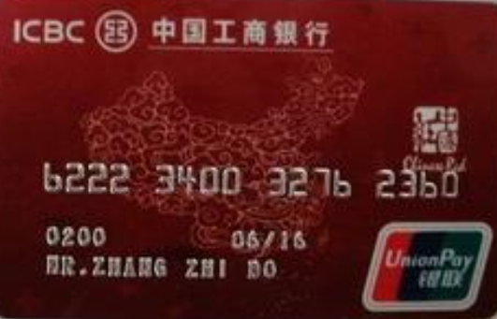
平台框架
充值
消费
理财
数据同步
消费结算
理财结算
天府通App
市民
相应商户
T+1到账
市民银行卡
相应商户银行账户

Slide 11
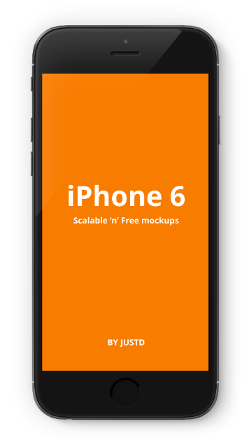
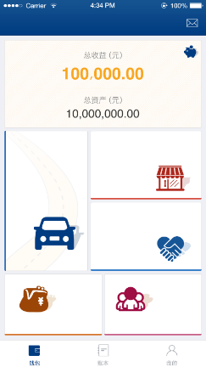
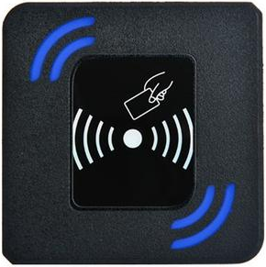



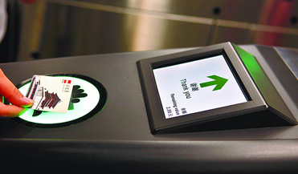
一卡通充值消费
天府通App
生活服务
在线充值
综合服务
余额理财
金融服务
地铁公交大站/
大客流红旗连锁设立
Step1
Step2
Step3
App充值一卡通
一卡通同步余额&数据
一卡通使用

Slide 12
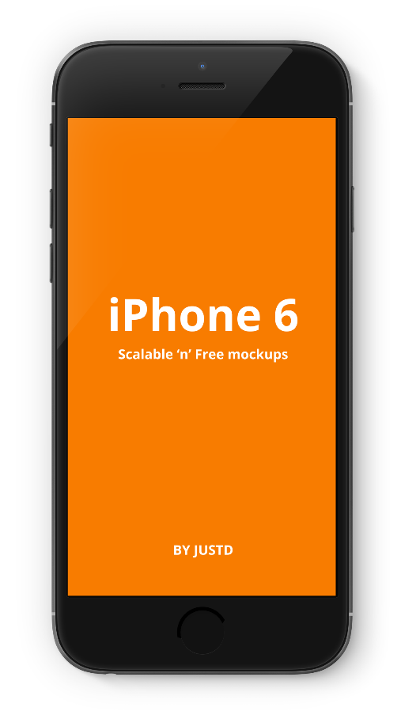
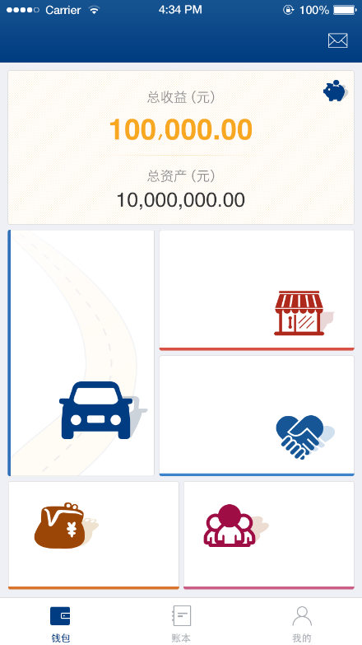
平台展示
天府通App
交通卡在线充值
01
基础服务
手机话费充值、信用卡还款等
生活服务
在线充值
04
+更多服务
在线商城等
综合服务
03
账户余额理财：
鼓励资金沉淀不取现
02
余额理财
金融服务
消费贷款服务
05

Slide 13

平台优势 - 一账通
02
一卡通资金线上交易使用
03
一卡通随时随地充值
生活理财消费一账通
01

Slide 14
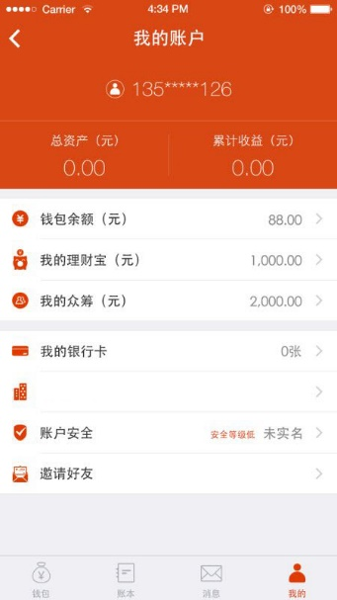
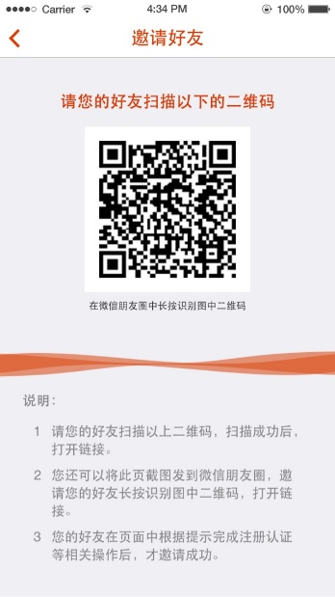
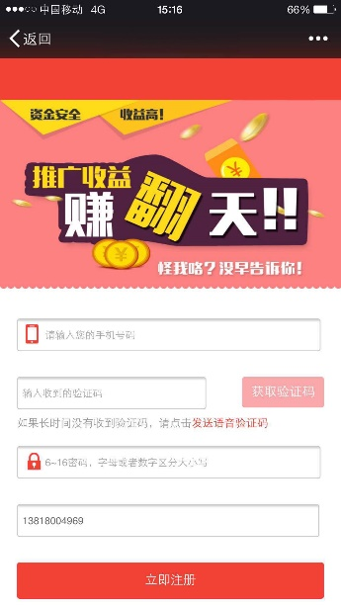
推荐好友注册
天府通App注册
我的一卡通

Slide 15
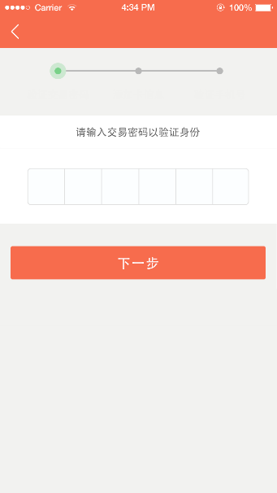
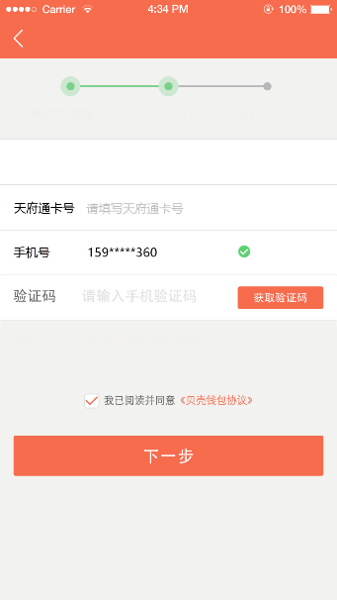
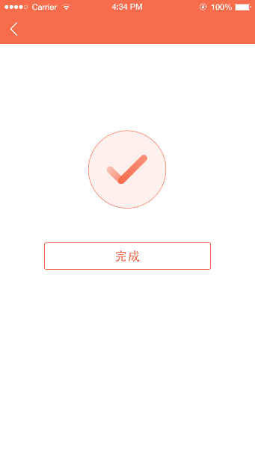
一卡通绑定
绑定天府通卡
绑定天府通卡
绑定天府通卡
验证交易密码 添加天府通卡 完成绑定
验证交易密码 添加天府通卡 完成绑定
完成天府通绑卡

Slide 16
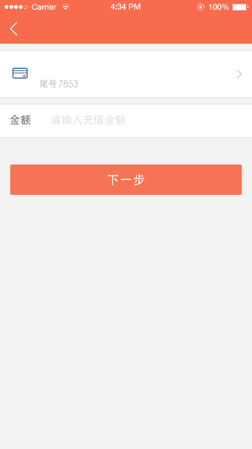
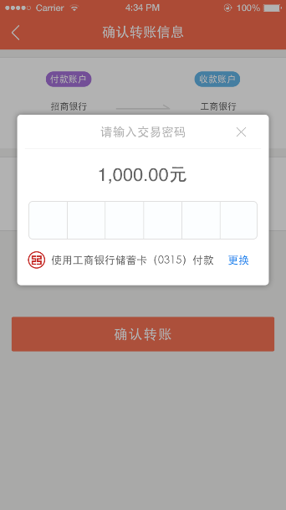
一卡通充值
一卡通充值
一卡通充值
天府一卡通
一卡通充值成功

Slide 17
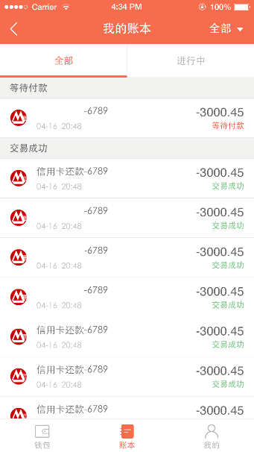
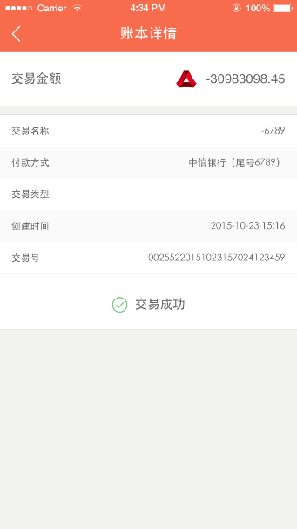
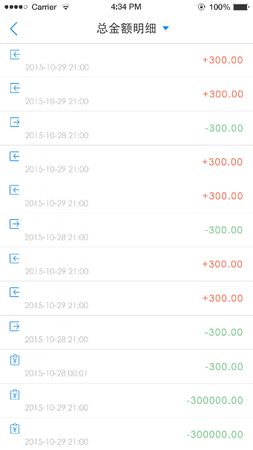
一卡通查询
一卡通查询
一卡通余额(元) 888.88
同步时间 2015-12-08 18:18:18
一卡通充值
一卡通充值
实时到账
一卡通充值
一卡通充值
一卡通充值
一卡通使用 – 出租
一卡通充值
一卡通充值
一卡通充值
一卡通充值
一卡通使用 – 地铁
一卡通消费 – 红旗连锁
一卡通消费 – **百货
一卡通消费 – **中心

Slide 18
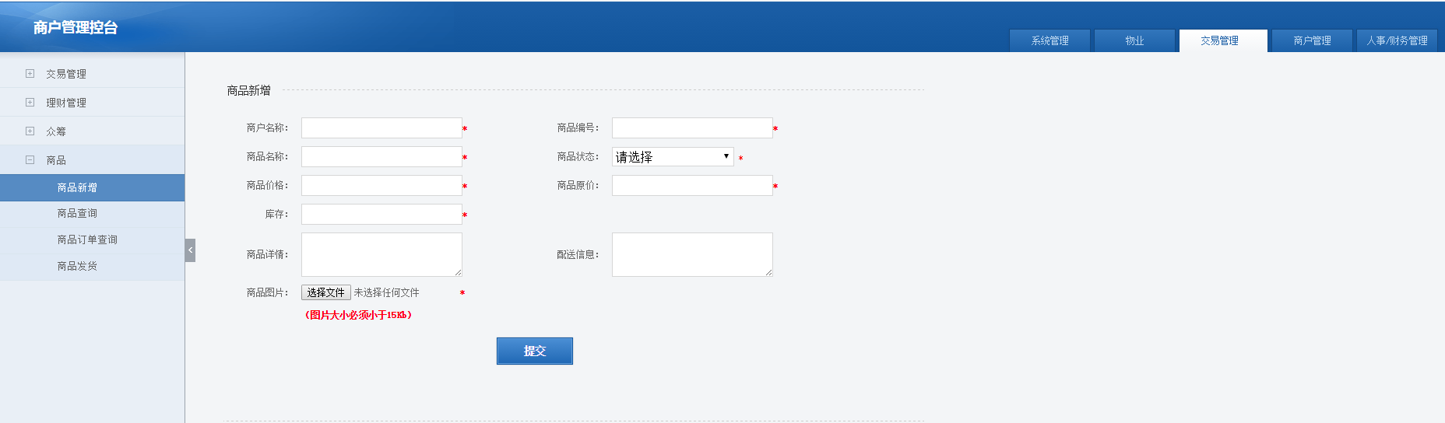
在线商城 - 商品上架

Slide 19
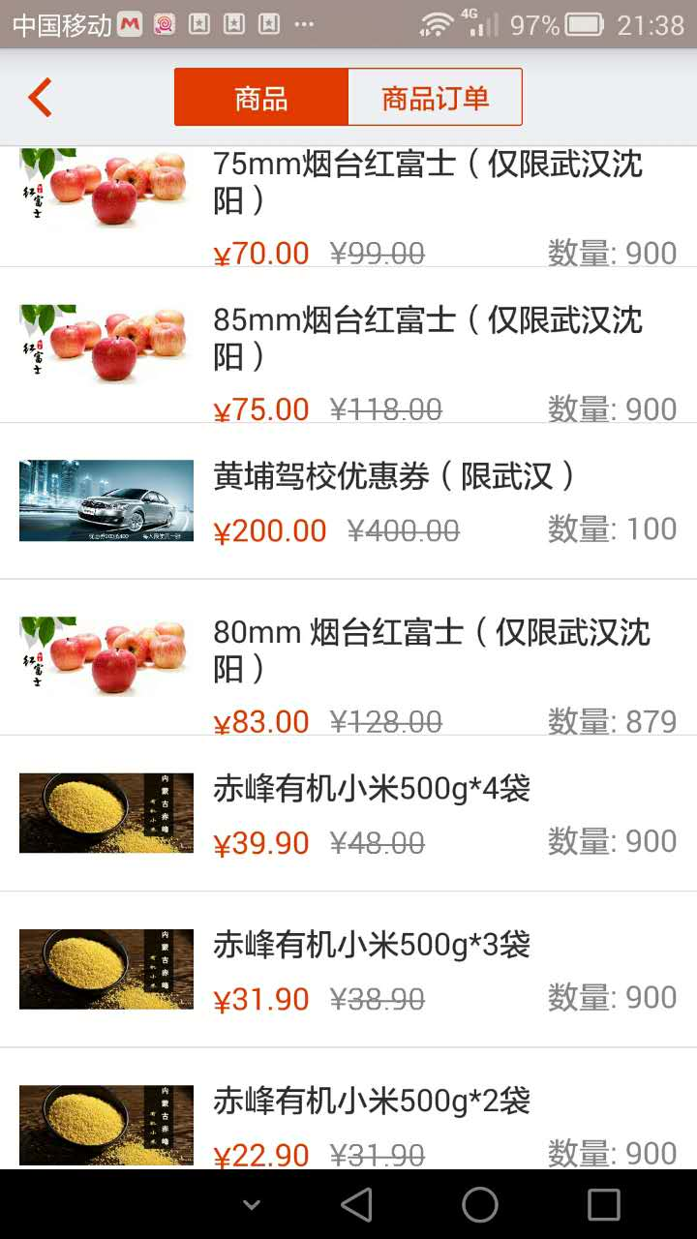
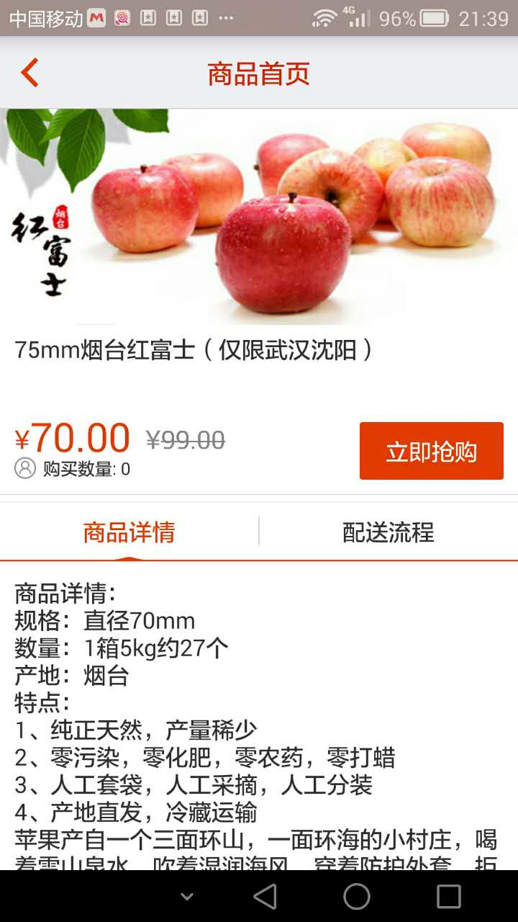
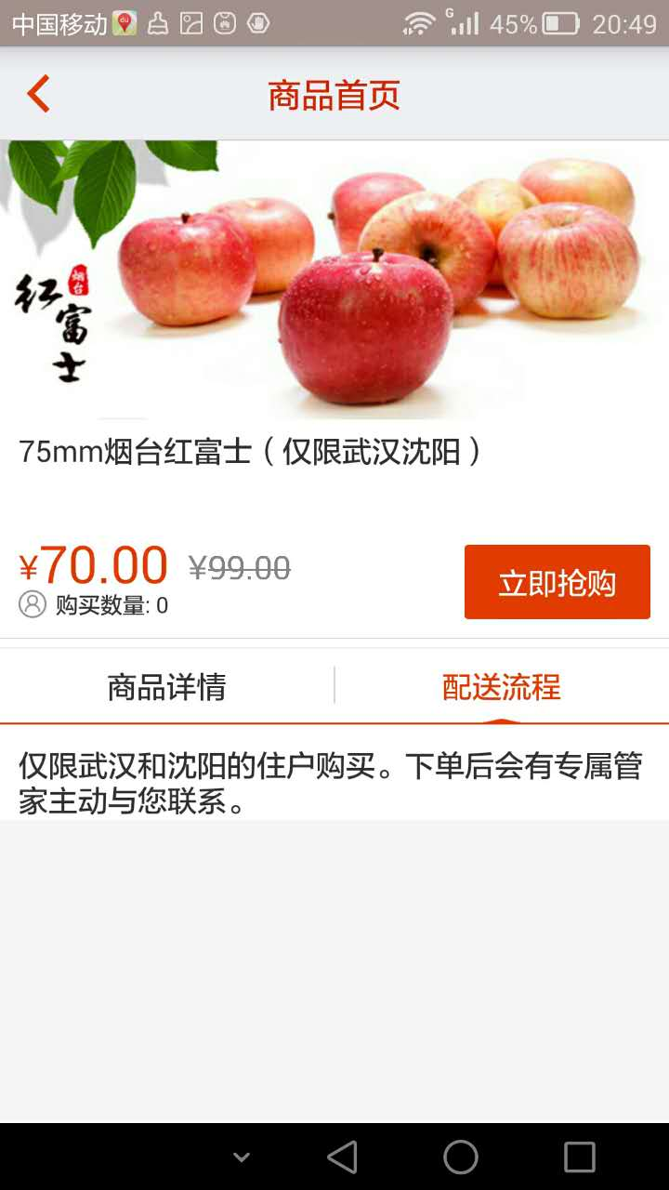

在线商城 – 商品在线展示
购买成功，等待验货
验货通过，商家发货
到货验收，确认交易

Slide 20
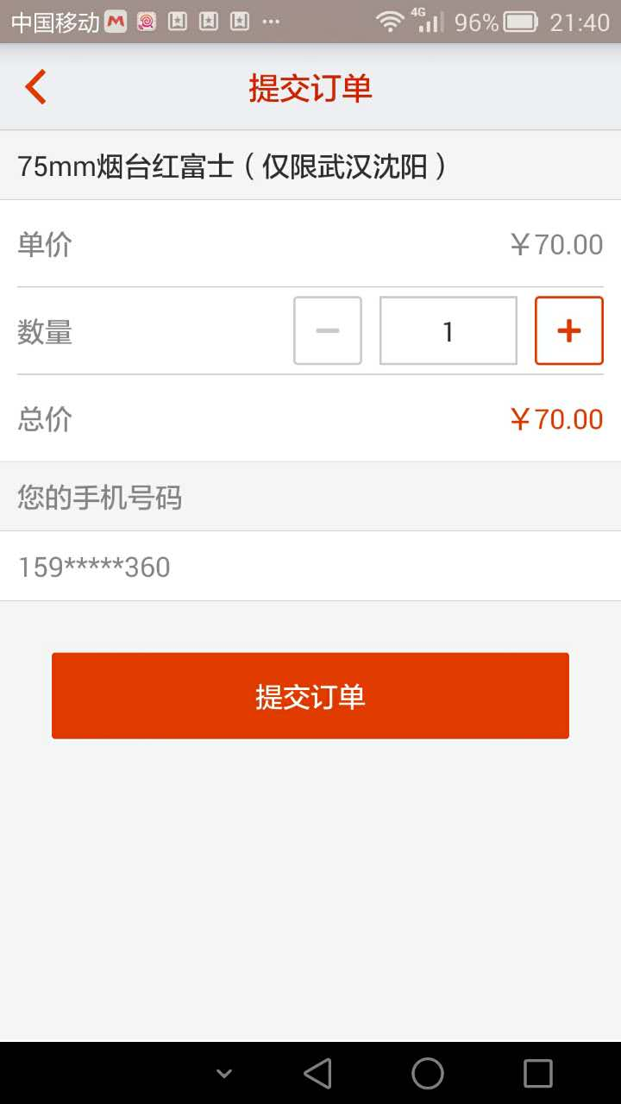
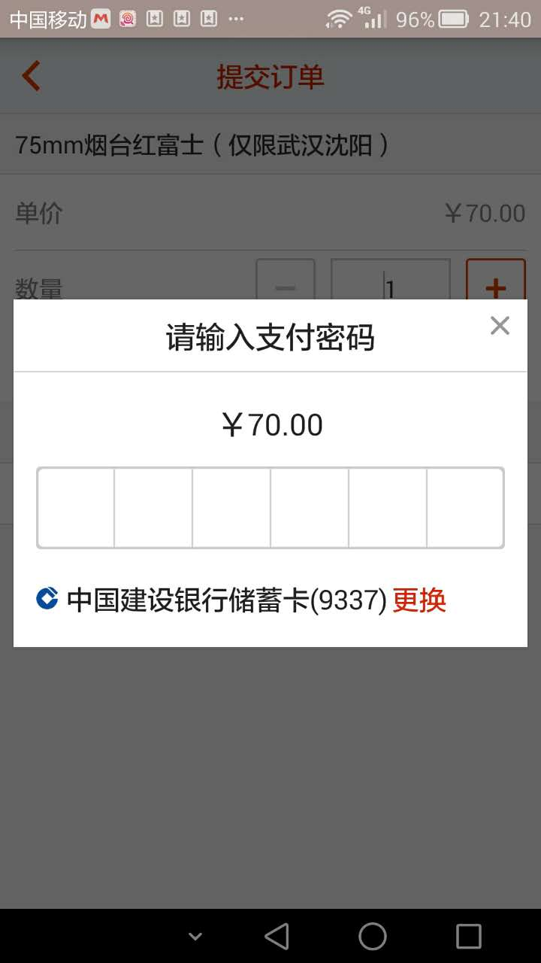
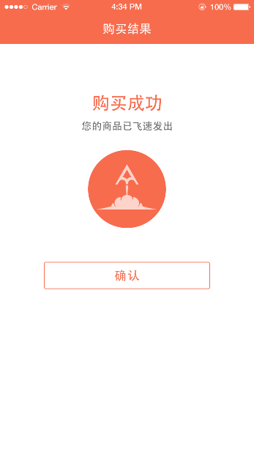
在线商城 – 商城在线购买
75MM烟台大苹果

Slide 21
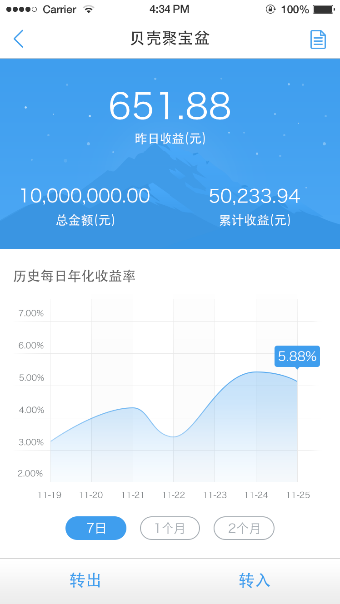
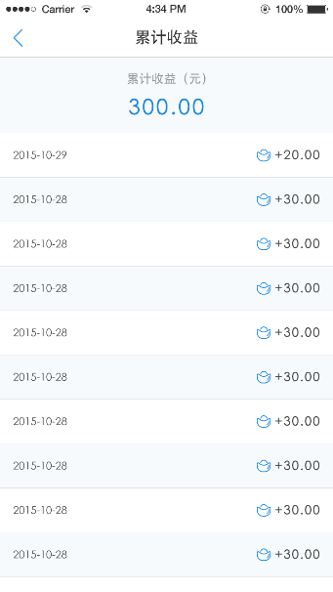
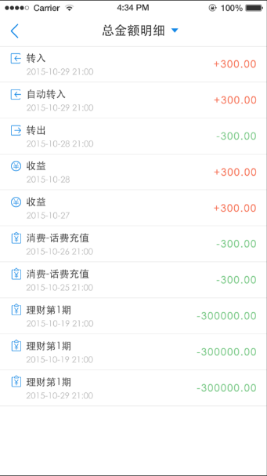
账户余额理财 - 活期计息

Slide 22
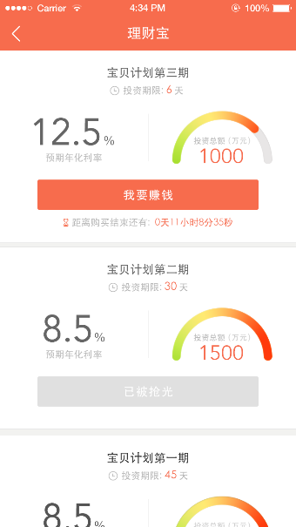
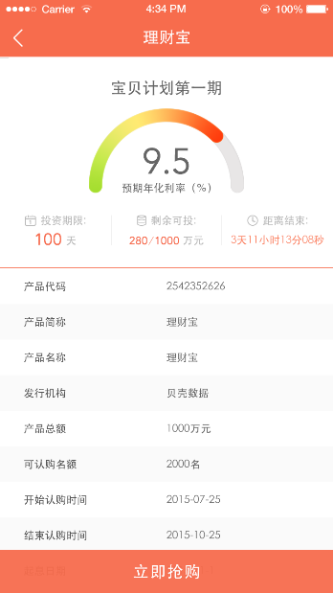
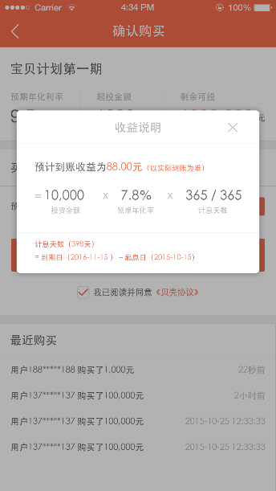
账户余额理财 – 小额固定

Slide 23
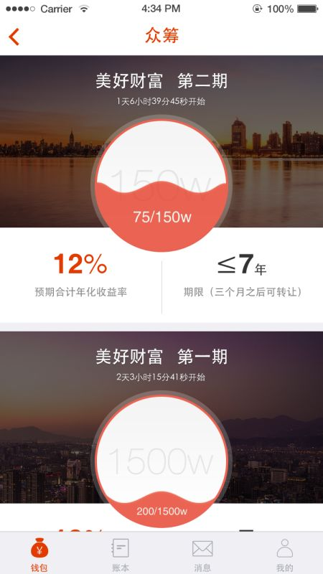
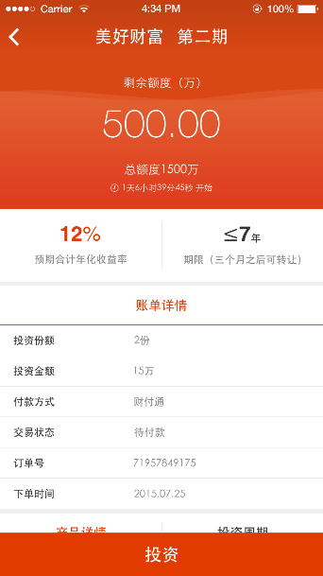
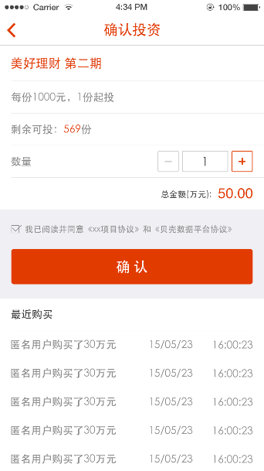
账户余额理财 – 众筹

Slide 24
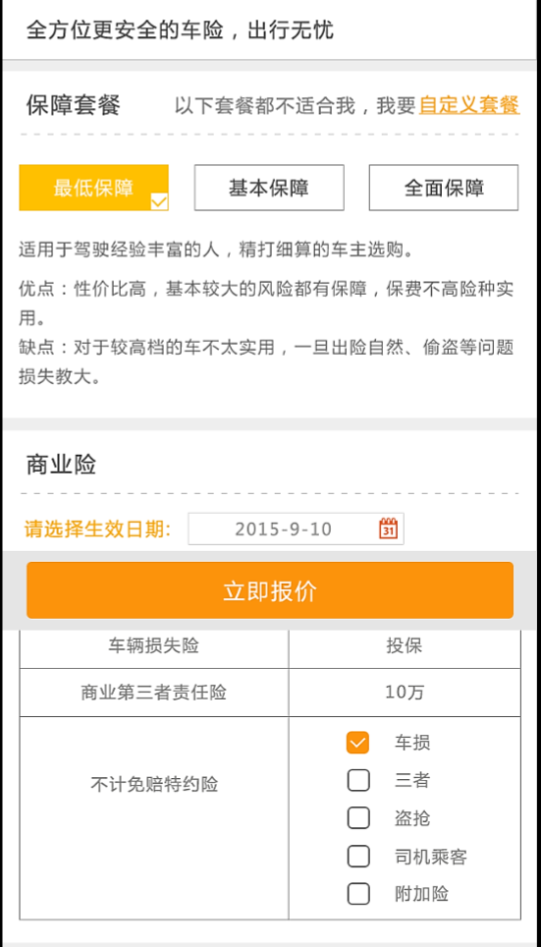
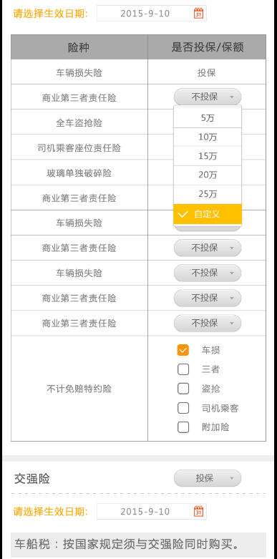
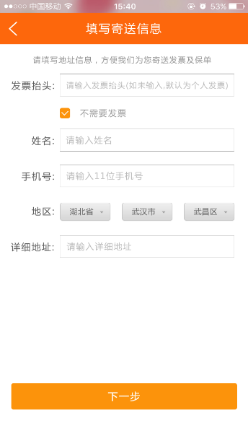
账户余额理财 – 保险

Slide 25
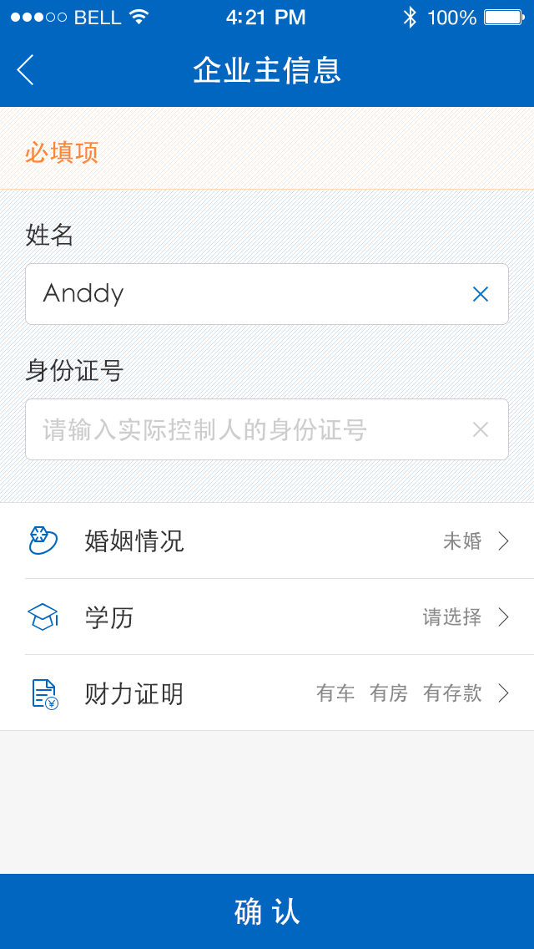
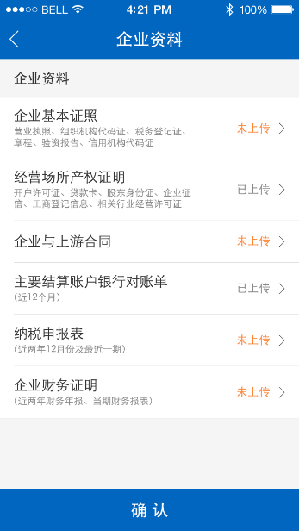
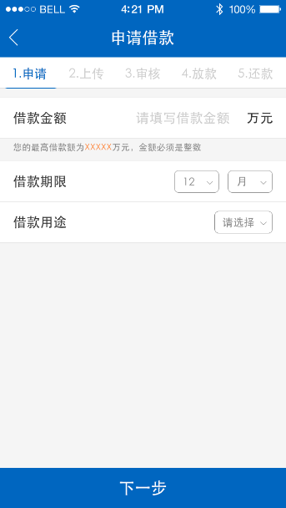
贷款服务 – 贷款申请

Slide 26
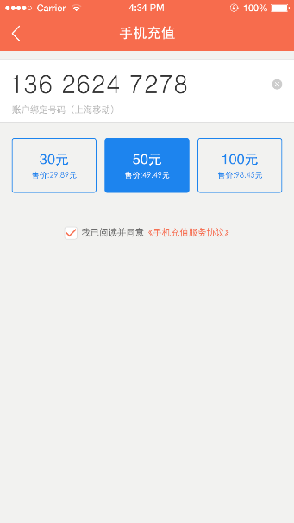
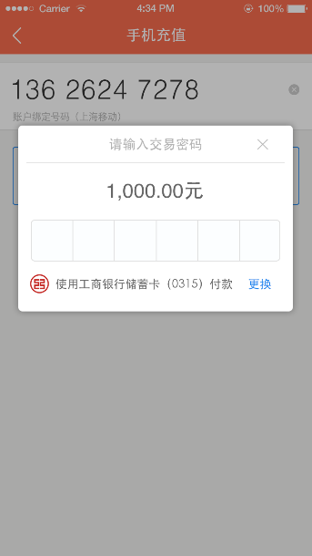
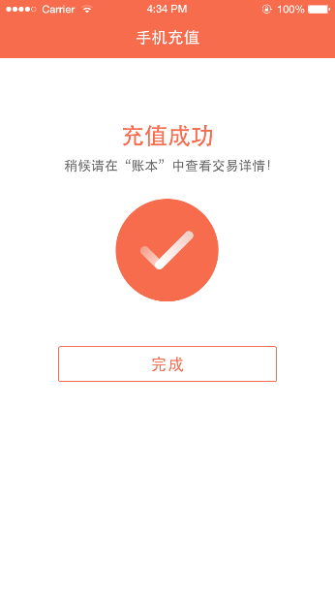
基础服务 – 手机话费充值

Slide 27
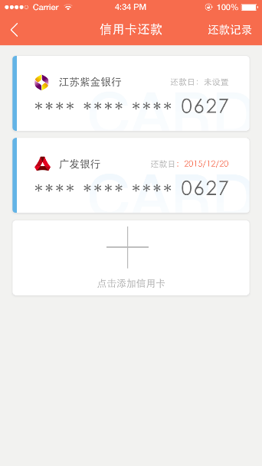
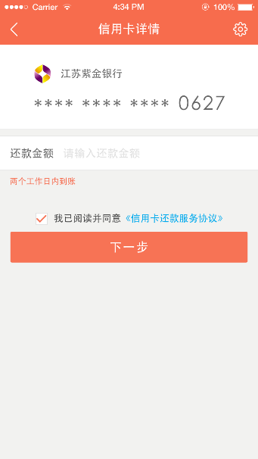
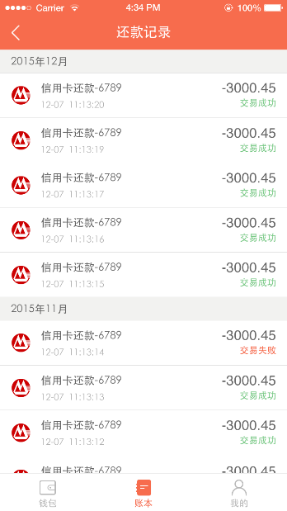
综合服务 – 信用卡还款

Slide 28
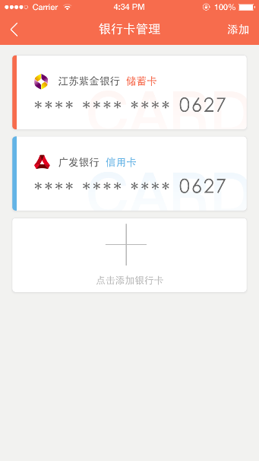
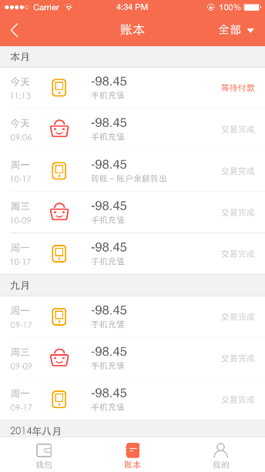
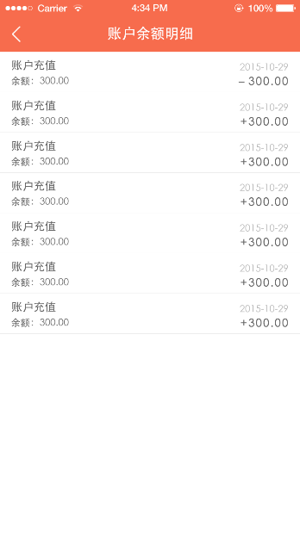
账户管理

Slide 29
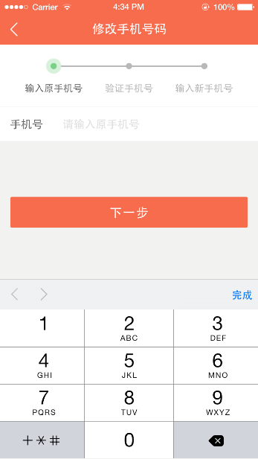


账户管理

Slide 30

用户管理

Slide 31

交易管理

Slide 32
3
方案优势

Slide 33
一站式配套
业务叠加：提供灵活的业务扩展模块，可方便延伸叠加各种服务
03
03
业务延展
账户配套：提供完善的账户结算、分账体系和交易系统
02
02
账户服务
支付全面：提供线上App向线下一卡通充值和移动支付交易的成熟解决方案
01
01
支付服务

Slide 34

优势总结
Fast and effective creation of your presentation
移动终端优势
1
移动终端全覆盖，IOS/ANDROID/微信
2
3
4
业务扩展无忧
系统架构支持服务叠加
账户支持基本账户、计息账户、信用账户、专用账户等多种账户功能的扩展和实时分账清算
支付体系可靠
支付清算体系经过4家支付公司/7年升级优化的运营考验，系统稳定
充值&交易模式全覆盖

Slide 35

THANKS

